Slide 1
Textová svědectví staré literatury a ediční zpřístupňování staré literatury
aneb
Kde najdu dobrou edici a jak poznám, že dobrá?

Slide 2
Literatura jako komplexní komunikační situace
Jak mohl původce (autor) předat slovesné sdělení adresátovi (recipientovi), tj. jaká slovesná média měl k dispozici
ve středověku?
v raném novověku?

Slide 3
Ilustrovaná dějeprava Nového zákona Wien, Österreichische Nationalbibliothek cod. 485, f. 2r (1430‒40; 25x18cm)

Slide 4
Gutenbergova bible (Mohuč, cca 1545)

Slide 6
Slovesná média předmoderní doby
ústní předávání (včetně sekundárních forem)
rukopis
tisk
(v Evropě od poloviny 15. století tisk pohyblivými kovovými literami – Johann Gutenberg)

Slide 7
inkunábule / prvotisky – do r. 1500
paleotypy – do r. 1530/1550
staré tisky – do r. 1800

Slide 8
knihtisk v Čechách od 70. let 15. století (Plzeň)

Slide 9
paralelita tisku a rukopisu v raném novověku: ne všechny texty určeny pro tisk (z různých důvodů)
opisovači a zapisovači (shromažďovatelé textů)
konvolut

Slide 10
Soupisy a databáze rukopisů a starých tisků
Tobolka, Zdeněk Václav a kol.: Knihopis českých a slovenských tisků od doby nejstarší až do konce 18. století.
[ www.nkp.cz ]
Baďurová, Anežka a kol.: Bibliografie cizojazyčných bohemikálních tisků z let 1501–1800 I. Produkce tiskáren na dnešním území České republiky v 16. a 17. století [ https://www.lib.cas.cz/kvo/cizojazycna-bohemika/ ]
Linda, J. – Fidlerová, A. – Benešová-Šulcková, M., a kol.: Repertorium rukopisů 17. a 18. století z muzejních sbírek v Čechách. I, II (A–O), Praha, Academia 2003, 2007.
speciální soupisy rukopisů a / nebo starých tisků jednotlivých knihovních fondů
https://www.knihoveda.cz
Manuscriptorium (digitální knihovna) – www.manuscriptorium.cz

Slide 11
Nejdůležitější bohemikální fondy rukopisů a starých tisků
Národní knihovna v Praze
Knihovna Národního muzea
Moravská zemská knihovna
Státní vědecká knihovna Olomouc
Strahovská knihovna – www.strahovskyklaster.cz
Knihovna benediktinského opatství Rajhrad – www.muzeumbrnenska.cz
(Roudnická) Lobkovická knihovna

Slide 12
Kritické edice starší české literatury
ediční databáze
opera omnia
ediční řady
…

Slide 13
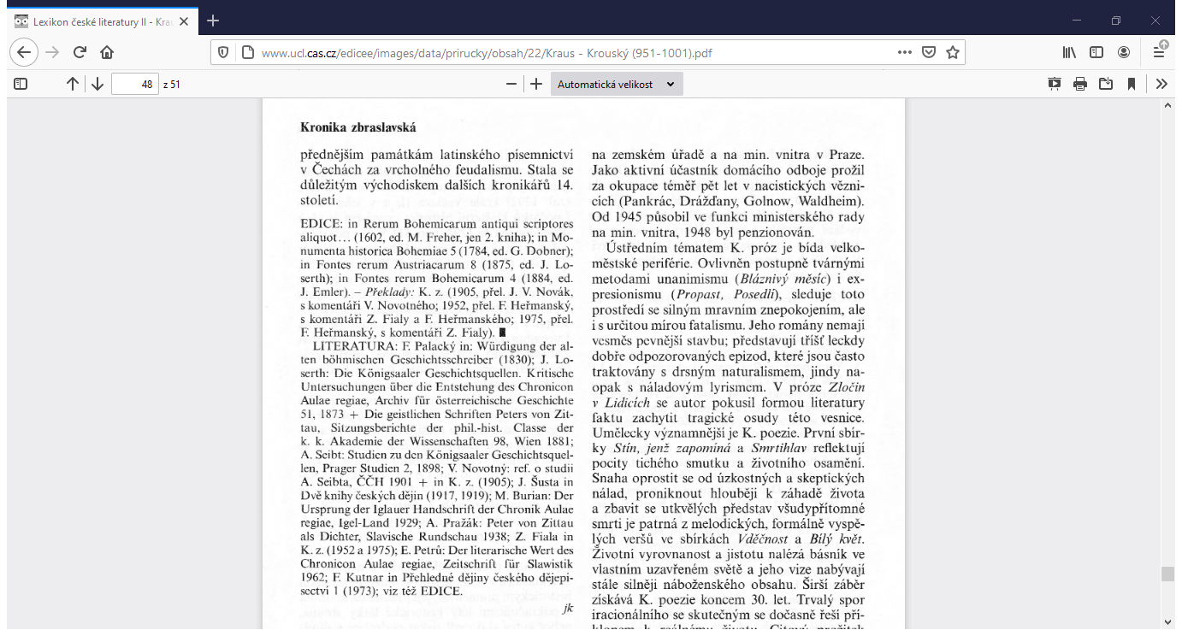

Slide 14
Vybrané ediční řady starší české literatury
Památky staré literatury české (Orbis; Nakladatelství ČSAV / Academia; 1948–1995)
Živá díla minulosti (NKLHU / Odeon; 1953–1989)
Thesaurus absconditus (Atlantis; 1998–2003)
Česká knižnice (Čs. spisovatel; NLN; Host; od r. 1998)

Slide 17
Filologická textová kritika
výchozí metoda pro zpřístupnění (kritické vydání textu)

Slide 18
Textologie
úkol nalézt spolehlivé textové znění literárního díla
identifikovat případná porušení a chyby vzniklé při záznamu textu (písařské nebo tiskové chyby) a jeho distribuci (opisovačské chyby)
vznik pro posvátné texty (úkol uchovat je v neporušené a nezměněné podobě)
autograf
autorské vydání
vydání poslední ruky

Slide 19
Úkoly textové kritiky
I. stanovit výchozí (základní) text
zjistit počet textových svědků
vytvořit stemma textů
II. určit dataci (datační kritika)
III. určit autora (atribuční kritika)
IV. připravit kritické vydání textu

Slide 23
Úkoly textové kritiky
I. stanovit výchozí (základní) text
zjistit počet textových svědků
vytvořit stemma textů
II. určit dataci (datační kritika)
III. určit autora (atribuční kritika)
IV. připravit kritické vydání textu
odlišit nevědomé a vědomé písařské/tiskařské zásahy do textu
koruptela
konjektura
emendace

Slide 27
Náležitosti kritické edice
textově kritický aparát (včetně textových různočtení)
ediční poznámka
zpráva o vnější historii textu
pravidla přepisu a charakteristika původního pravopisu
věcný aparát (diferenční slovníček, komentář a vysvětlivky)
úvod / doslov

Slide 30
Další možnosti zpřístupňování staré literatury
překlad do současné fáze jazyka
převyprávění
adaptace
…

Slide 31
Textová kritika založena na novodobém zvyku
vnímat slovesné projevy jako texty fixované tištěným písmem
tištěné dílo charakterizovat autorem
autora pojímat jako autoritu garantující definitivní, neměnné znění textu

Slide 33
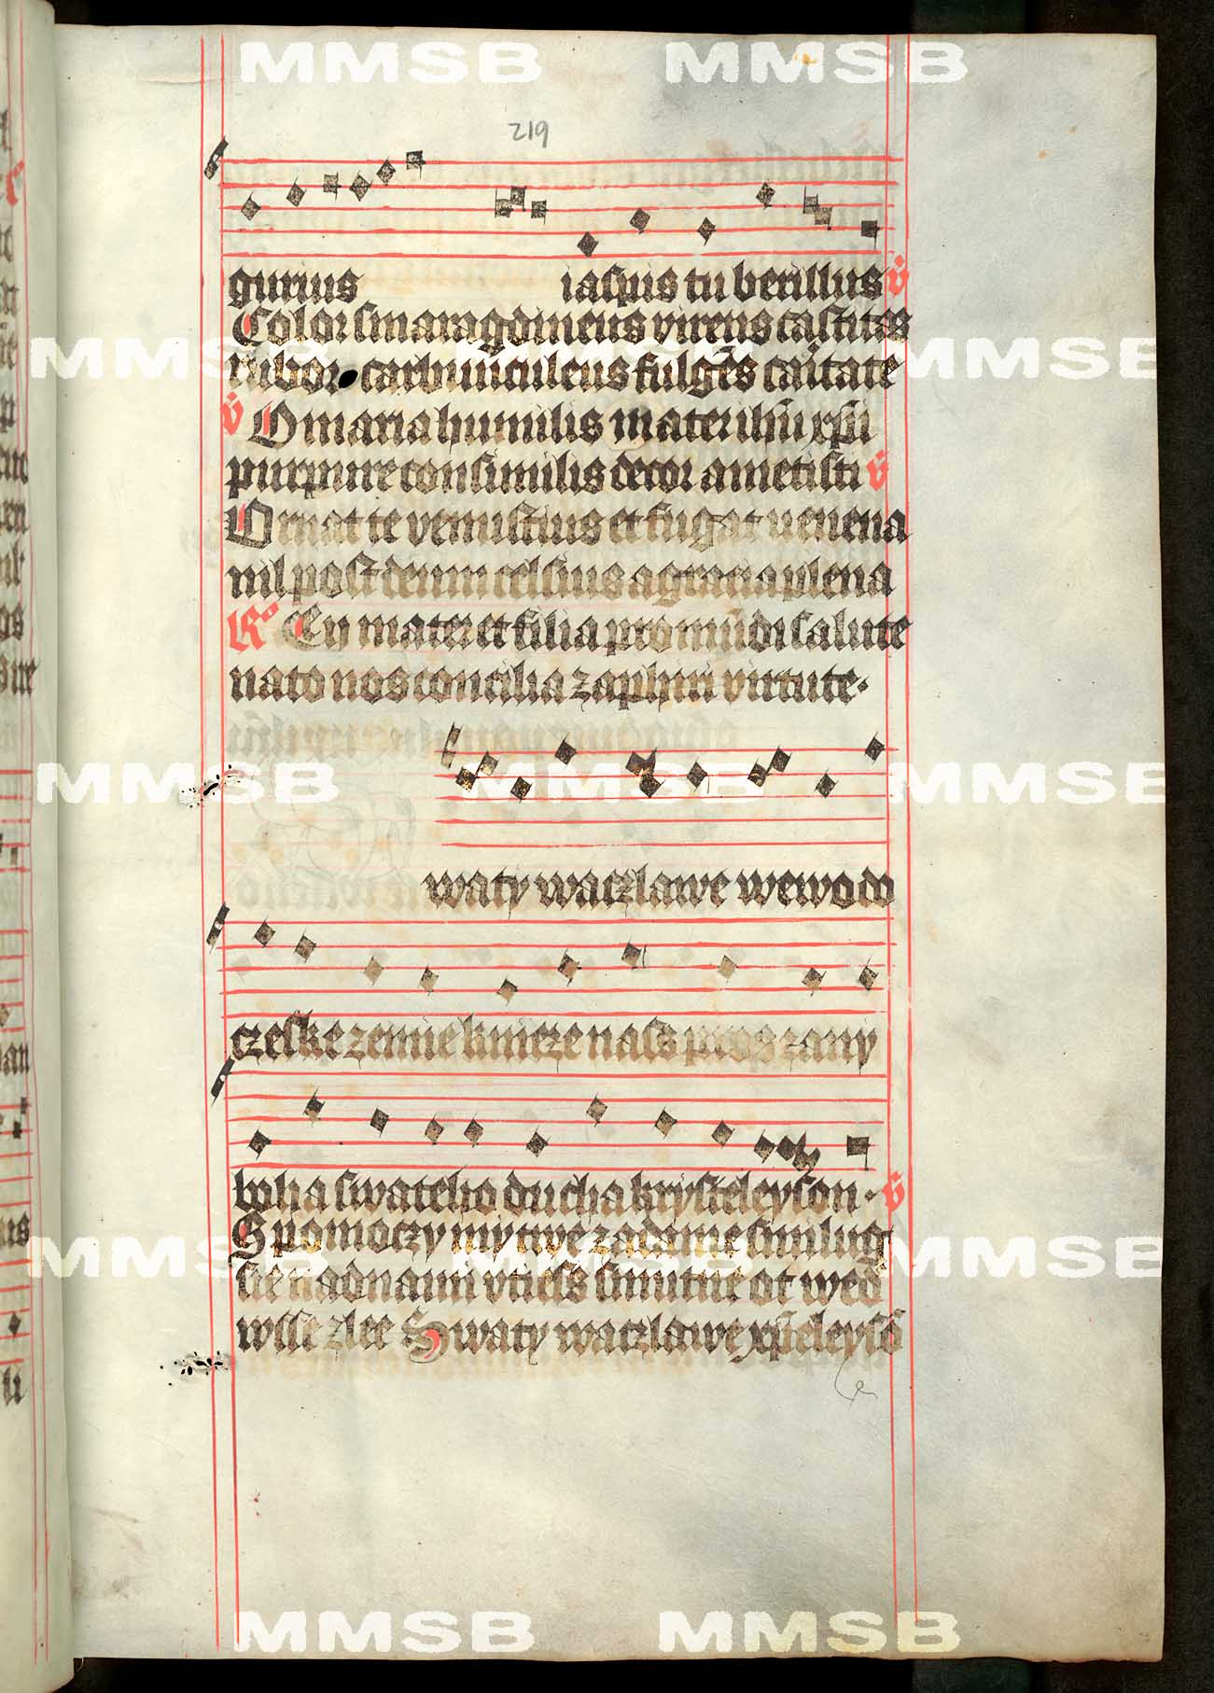

Slide 35
Absence definitivní, neměnné textové verze, stabilního, autorizací uzavřeného textu
…nobiles Egyptios de principibus Pharaonis misit…
a) …Vrożena knieżata a pani Z Egipta Faraonowi poslal…
b) … vrozena kniezata a pany z Egipta ffaraonowy poslal…
c) … kniezata vrozena a panij z Egipta Pharaonowa i poslal…
d) … vrozena kniezata a pani z Egipta poslal k Faraonowu rozkazani…
e) … Vrozena take knieżata a pany z Egipta Pharaonowy poslal jest…
f) … Vrozena take kniezata a pani z Egipta ffaraonowi poslal jest…
středověké textové prameny nedokumentují proces geneze díla, nýbrž jeho recepce

Slide 36
Specifika staré literatury, zejména středověké
nedochování autografu, ale časově opožděné kopie (časová nejistota při dataci textu)
„v drtivé většině případů neexistuje autograf autorův, a tedy ani autentický text autorské verze … vesměs jde o opisy, často o opisy z několikáté ruky“ (J. Daňhelka)
nedochování autorského (autorizovaného) znění, ale textová variabilita (písař jako aktivní subjekt literární komunikace – proces psaní není nikdy důsledně oddělen od tvorby textu)
„písař je nepřiznaný editor“ (J. Sichálek)
jiná představa o autorství, specifické subjekty literárního života, specifika materiální a technická (rozdílná literární média, resp. na odlišné technologické úrovni)

Slide 37
ad I. stanovit výchozí (základní) text
- neexistence autografu – vědomé písařské a/nebo vydavatelovy zásahy do textu
ad II., III. určit dataci a autora
- k dispozici znění díla autorsky neurčená a z hlediska chronologie nespolehlivá
- neexistence titulního listu (incipit) a tiráže (explicit)

Slide 38
ad IV. připravit kritické vydání textu
rozhodnout typ textově kritického vydání:
vydání transliterované (diplomatické)
faksimile
vydání transkribované
rozhodnout, zda vydávat pramen, nebo památku, resp. tzv. kodex optimus, nebo rekonstruovat archetyp
tzv. synoptické vydání

Slide 39
transliterace

Slide 40
transkripce

Slide 41
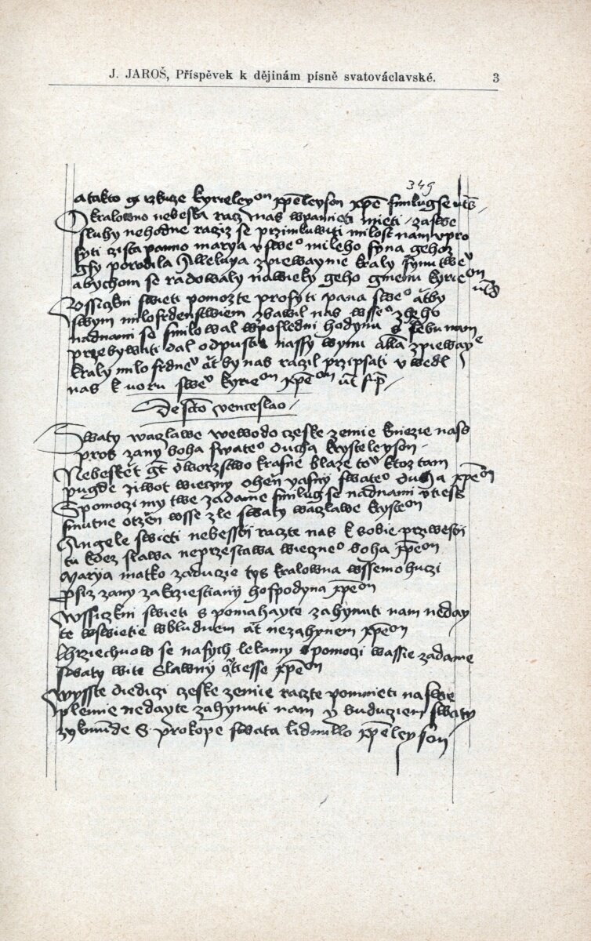
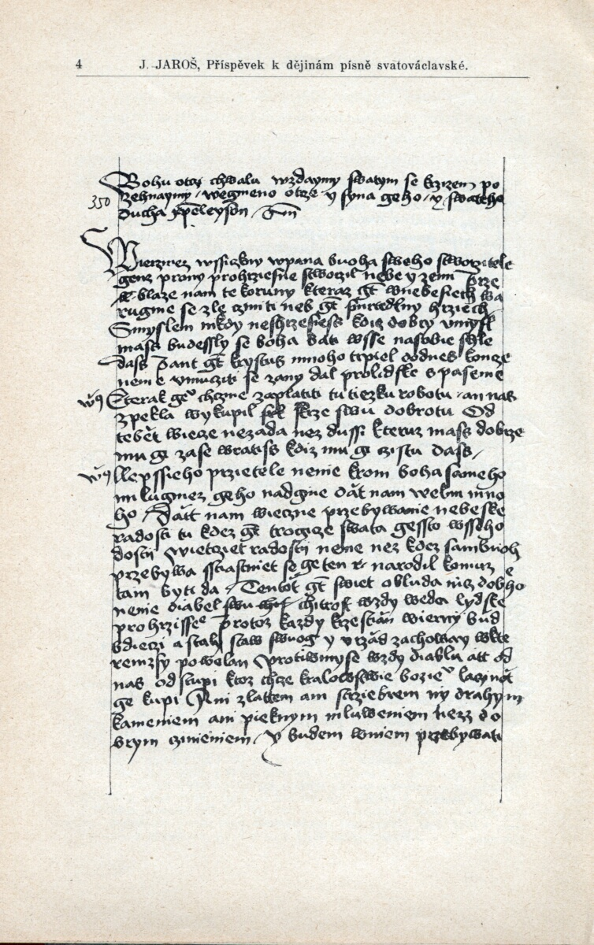
faksimile

Slide 42
vydání památky

Slide 43
synoptické vydání

Slide 47
editovaný starý text vždy výsledkem editorovy interpretace!
každá edice do jisté míry kanonizuje tu podobu díla, kterou čtenáři zprostředkovává

Slide 48
„klasická“ medievistická filologie založena na moderním pojetí textu – maximální redukce rukopisu na moderní textový objekt
středověké literární dílo jako variabilní entita (neustálé přepisování díla jako mnohočetná aktivita)
new philology (material philology): varianta jako zásadní, hlavní rys středověké literárního díla – při zveřejnění díla by měla být předvedena především – chápání rukopisu jako fixované performance (v jeho singularitě, akcidentalitě, kontingenci)
„Überlieferungsgeschichtliche Methode“ (analýza procesu tradování a dochování díla): požadavek zohlednění všech faktorů podmiňujících a ovlivňujících tradování textu, sledování textových a textově-vizuálních proměn

Slide 49
Základní literatura: J. Sichálek: Editologická problematika staročeské literatury. In M. Kosák – J. Flaišman a kol.: Editologie (od náčrtu ke knize). Praha 2018, s. 219–262.
Rozšiřující literatura:
A. a J. Asmannovi: Archeologie literární komunikace. In Pechlivanos, M., a kol.: Úvod do studia literární vědy. Praha 1999, s. 200–206.
A. Baďurová: Historické knižní fondy v ČR a současný stav jejich knihovnického zpracování. Sborník archivních prací 53, 2003, s. 641–684.
M. Dragoun – J. Marek – K. Boldan – M. Studničková: Knižní kultura českého středověku. Dolní Břežany 2020.
B. Cerquiglini: Autorské varianty a písařské variace, Slovo a smysl 22, 2014, č. 9, s. 161–171.
L. Doležel: Ústní a psaná literatura. In týž: Studie z české literatury a poetiky. Praha 2008.
M.-E. Ducreux(ová): Kniha a kacířství. Způsob četby a knižní politika v Čechách 18. století. In Česká literatura doby baroka. Literární archiv 27, 1994, s. 61–87.
K. Horálek: Literatura a ústní tradice v české kultuře 10. století. AUC Philologica, Slavica Pragensia 1971.
W. J. Ong: Technologizace slova. Praha 2006.
O. Sixtová (ed.): Hebrejský knihtisk v Čechách a na Moravě. Praha 2012.
F. Šmahel: Od středověku k novověku: modi legendi et vivendi. In týž: Mezi středověkem a renesancí. Praha 2002.
P. Voit: Encyklopedie knihy. Starší knihtisk a příbuzné obory mezi polovinou 15. a počátkem 16. století. Praha 2008.
Knihověda.cz. Portál k dějinám české knižní kultury do roku 1800 – https://www.knihoveda.cz

